Slide 1
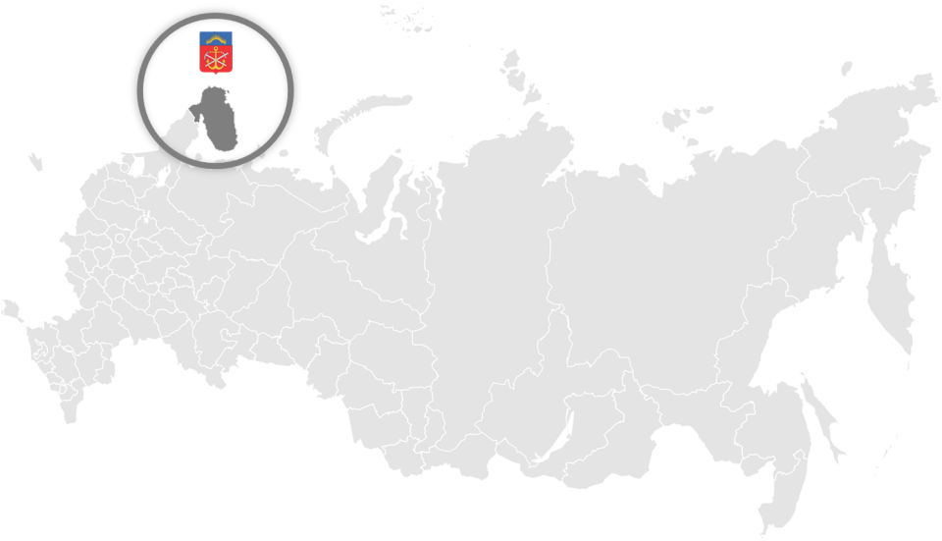
29 ноября 2017 года
г. Мурманск
Реализация на территории Мурманской области
мероприятий Года экологии и
Года особо охраняемых природных территорий
Первый заместитель министра
природных ресурсов и экологии
Мурманской области
О.А. Носарева

Slide 2
2017 - ГОД ЭКОЛОГИИ И ГОД ОСОБО ОХРАНЯЕМЫХ
ПРИРОДНЫХ ТЕРРИТОРИЙ В РОССИЙСКОЙ ФЕДЕРАЦИИ
Распоряжение Правительства Мурманской области от 26.12.2016 № 318-РП «Об утверждении плана основных мероприятий по проведению в 2017 году в Мурманской области Года экологии и Года особо охраняемых природных территорий» (в ред. распоряжения Правительства Мурманской области от 13.11.2017 № 277-РП)
Исполнительные органы
государственной власти
Общественные организации
Промышленные предприятия
Органы местного самоуправления муниципальных образований
Указ Президента Российской Федерации
от 05.01.2016 № 7 «О проведении в Российской Федерации Года экологии»
Указ Президента Российской Федерации
от 01.08.2015 № 392 «О проведении в Российской Федерации Года особо охраняемых природных территорий»
Распоряжение Правительства РФ
от 02.06.2016 № 1082-р об утверждении Плана основных мероприятий по проведению
в 2017 году в Российской Федерации Года экологии
Распоряжение Правительства РФ
от 26.12.2015 № 2720-р об утверждении Плана основных мероприятий по проведению в 2017 году в Российской Федерации Года особо охраняемых природных территорий
2

Slide 3
СТРУКТУРА РЕГИОНАЛЬНОГО ПЛАНА
УРОВНИ:
федеральный
региональный
муниципальный
корпоративный
112 мероприятий
7 стратегических направлений
3,4 млрд. рублей инвестиций
3

Slide 4
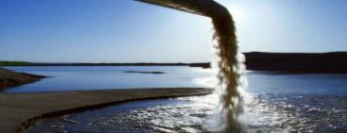
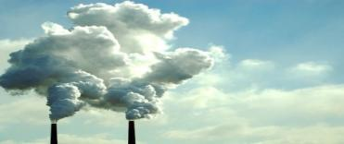
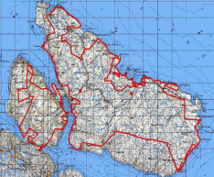
ПОДДЕРЖКА МЕРОПРИЯТИЙ ГОДА ЭКОЛОГИИ
ПРОМЫШЛЕННЫМИ ПРЕДПРИЯТИЯМИ
ПАО ГМК «Норильский Никель»
АО «Апатит»
ПАО «ТГК-1»
Снижение негативного воздействия на водные объекты и атмосферный воздух
1,6 млрд. руб.
АО «Концерн Росэнергоатом» «Кольская атомная станция»
ООО «Газпром флот»
8,9 млн. руб.
Реализация мероприятий Года экологии и Года ООПТ
4

Slide 5
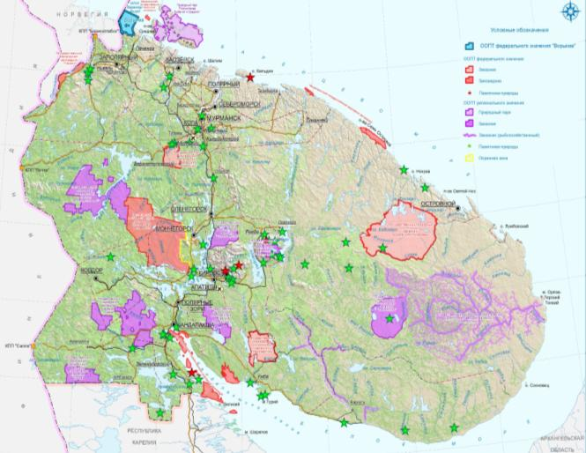
ОСОБО ОХРАНЯЕМЫЕ ПРИРОДНЫЕ ТЕРРИТОРИИ
Сегодня:
11 ООПТ федерального значения
62 ООПТ регионального и местного значения
В 2017 году создан:
Природный парк «Кораблекк»
S = 8,340 тыс. га
ЕДИНА КОНЦЕПЦИЯ
В 2017 году планируется создать:
Национальный парк «Хибины»
S = 84,804 тыс. га
5

Slide 6
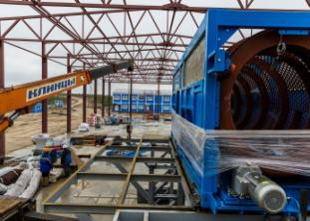
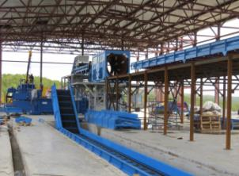
СОЗДАНИЕ ОБЪЕКТОВ СИСТЕМЫ ОБРАЩЕНИЯ С ОТХОДАМИ
Концедент – Мурманская область (Правительство Мурманской области)
Концессионер – АО «Управление отходами» (г. Москва)
Объекты концессионного соглашения:
мусоросортировочный комплекс (сп. Междуречье)
полигон ТКО (сп. Междуречье)
мусороперегрузочные станции (ЗАТО Александровск, ЗАТО г. Североморск, Печенгский район)
Ввод в эксплуатацию МСК и полигона – декабрь 2017 г.
6

Slide 7
ЛИКВИДАЦИЯ ОБЪЕКТОВ НАКОПЛЕННОГО ЭКОЛОГИЧЕСКОГО УЩЕРБА
ГОСУДАРСТВЕННАЯ ПРОГРАММА РФ «ОХРАНА ОКРУЖАЮЩЕЙ СРЕДЫ»
СУБСИДИИ НА РЕАЛИЗАЦИЮ МЕРОПРИЯТИЙ ПО ЛИКВИДАЦИИ НАКОПЛЕННОГО ЭКОЛОГИЧЕСКОГО УЩЕРБА
Пометохранилище бывшей птицефабрики «Снежная»
2016 г. – инженерные изыскания
2017 г. – разработка ПСД
2018-2019 гг. – рекультивация
Пометохранилище бывшей птицефабрики «Мурманская»
2017 г. – инженерные изыскания
2018 г. – разработка ПСД
2019-2020 гг. – рекультивация
Городская свалка твердых отходов г. Мурманска
2018-2019 гг. – инженерные изыскания и разработка ПСД
2020 г. – рекультивация
7

Slide 8
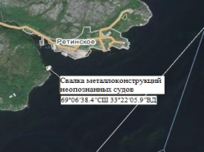
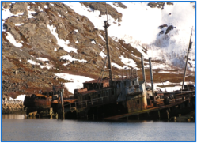
ОЧИСТКА КОЛЬСКОГО ЗАЛИВА ОТ
НЕСАНКЦИОНИРОВАННЫХ СВАЛОК СУДОВ
Брошенные и затопленные объекты на акватории Кольского залива
от 04.12.2014
№ 2462-Р
Распоряжением Правительства РФ от 04.12.2014 № 2462-р утвержден перечень приоритетных проектов по ликвидации накопленного экологического ущерба:
«Пилотный проект «Ликвидация прошлого экологического ущерба, связанного с размещением несанкционированных свалок судов вдоль побережья Кольского залива» (Мурманская область)»
50 млн. руб.
50 млн. руб.
Соглашение
от 03.04.2015
Трехстороннее соглашение между Минприроды России, Всероссийским научно-исследовательским институтом охраны окружающей среды, Правительством Мурманской области
ЕДИНА КОНЦЕПЦИЯ
Выявлено 102 затонувших объекта
Работы по подъему судов – август-октябрь 2017 г.
Исполнитель - ФГУП «РосРАО»
8
8

Slide 9
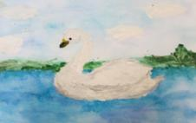
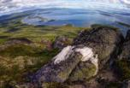
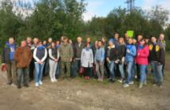
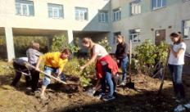
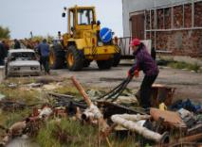
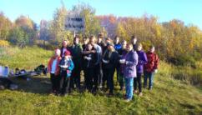
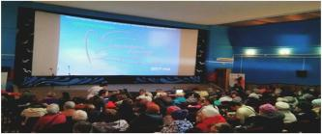
ЭКОЛОГИЧЕСКОЕ ОБРАЗОВАНИЕ И ПРОСВЕЩЕНИЕ
Экологические конкурсы
Социальная реклама экологической направленности
г. Апатиты
г. Кировск
г. Мончегорск
г. Полярные Зори
г. Ковдор
гп Кандалакша
г. Мурманск
г. Мончегорск
Более 20 муниципальных образований,
17 000 участников
гп Кандалакша
ЗАТО г. Североморск
Всероссийский субботник «Зеленая Россия»
Демонстрация д/ф «Хранители Севера»
9

Slide 10
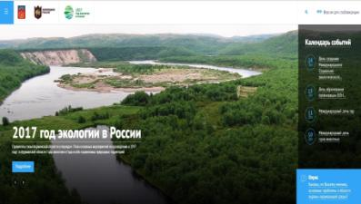
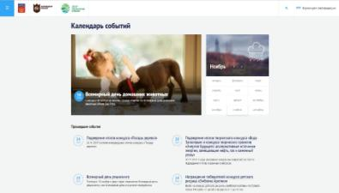
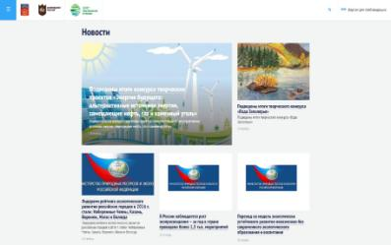
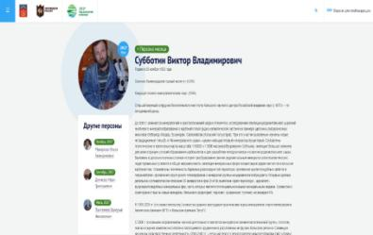
ТЕМАТИЧЕСКИЙ САЙТ, ПОСВЯЩЕННЫЙ ПРОВЕДЕНИЮ
В МУРМАНСКОЙ ОБЛАСТИ ГОДА ЭКОЛОГИИ
Главная страница
Календарь событий
Адрес тематического сайта: http://экология51.рф/
Новости
Персона месяца
10

Slide 11
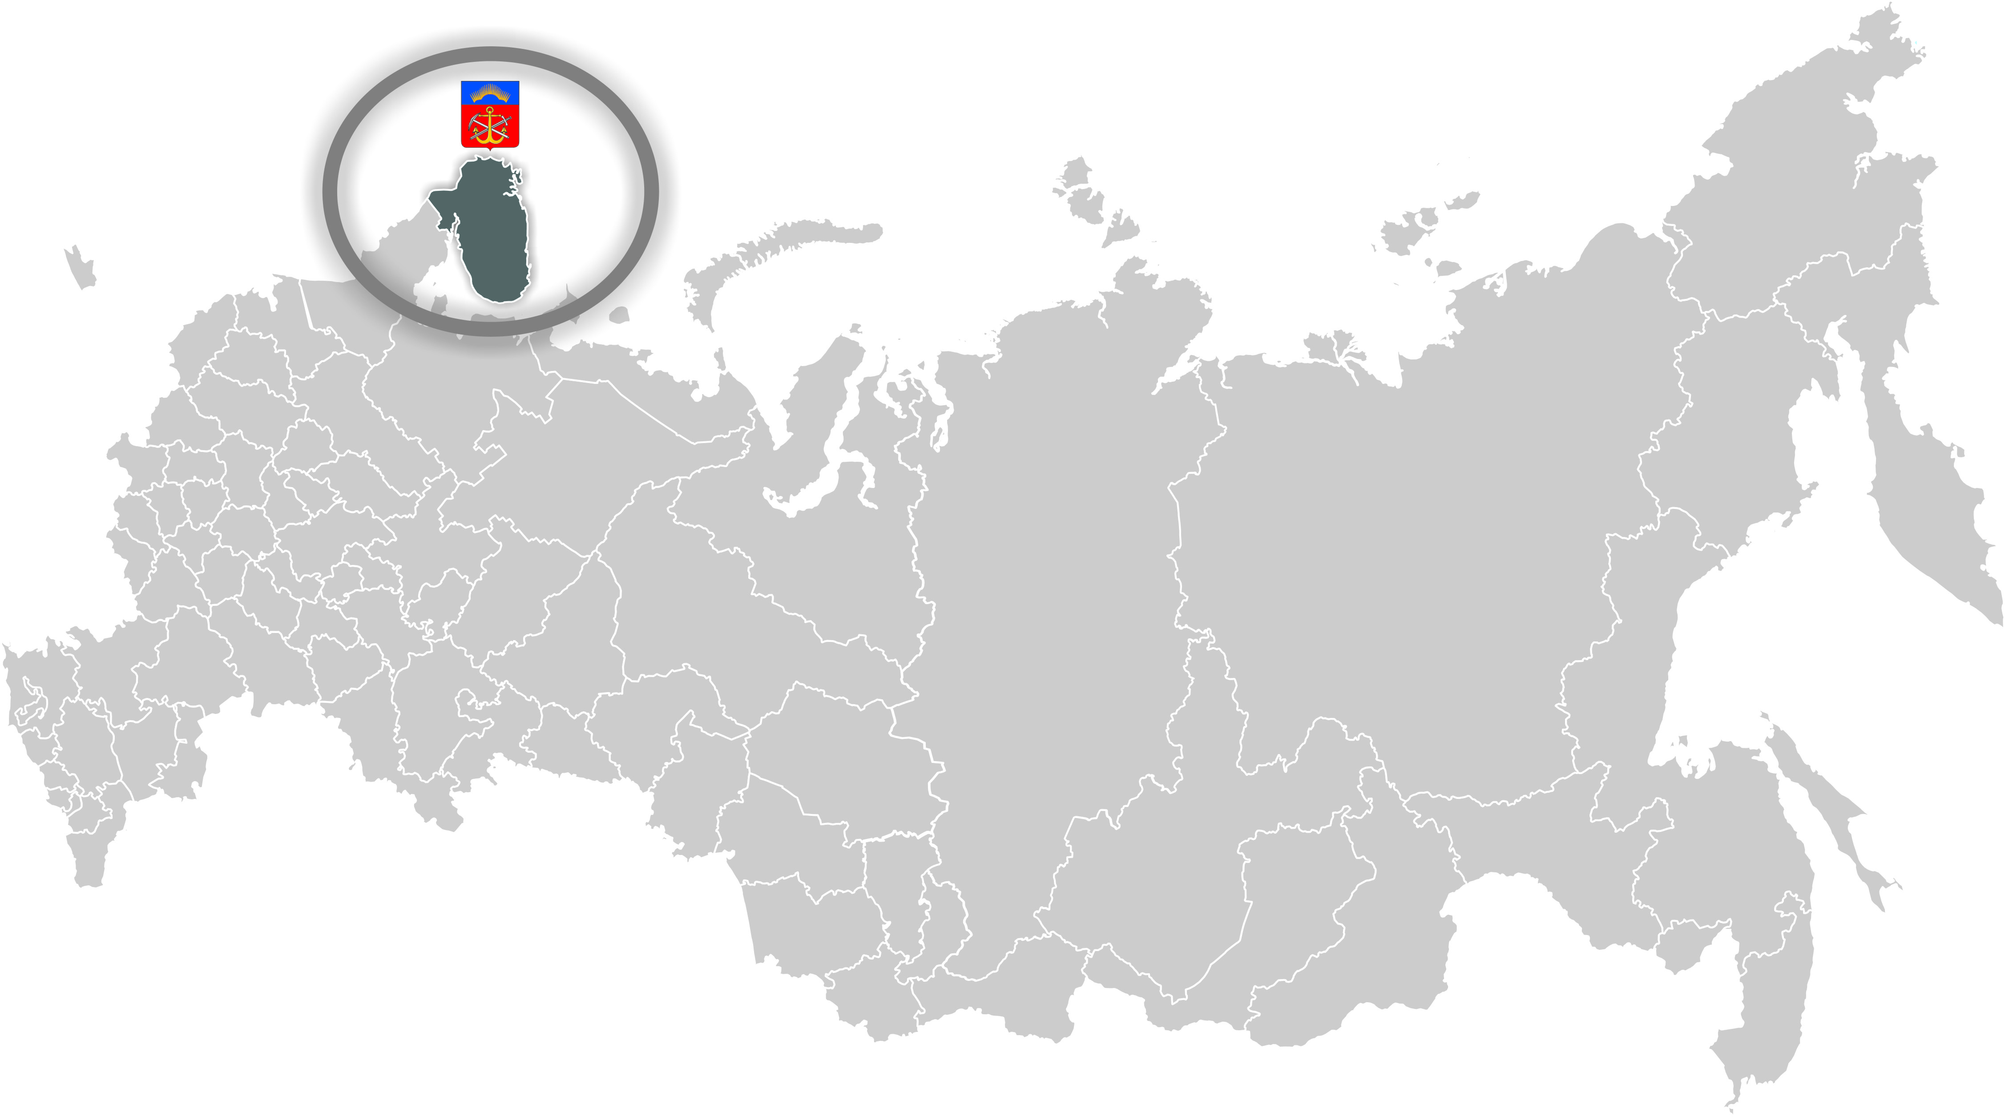
29 ноября 2017 года
г. Мурманск
Спасибо за внимание
Первый заместитель министра
природных ресурсов и экологии
Мурманской области
О.А. Носарева
37

